Slide 1
Федеральное государственное бюджетное учреждение науки
Институт геофизики им. Ю.П. Булашевича
Уральского отделения Российской академии наук
(ИГФ УрО РАН)
ПРОЯВЛЕНИЕ ЗОН ТРЕЩИНОВАТОСТИ В ПОЛЯХ ГЕОАКУСТИЧЕСКОЙ ЭМИССИИ И ЭЛЕКТРОМАГНИТНОГО ИЗЛУЧЕНИЯ
Баженова Е.А., Вдовин А.Г.

Slide 2
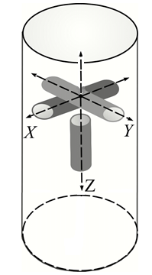
Комплексная аппаратура для одновременных измерений геоакустических и электромагнитных сигналов
МЭШ-42
Блок ЭМИ
В приборе используется трехкомпонентная система ортогонально расположенных геоакустических датчиков, что позволяет разделять направления микровибраций геосреды по трем осям.
Блок
акустических измерений

Slide 3
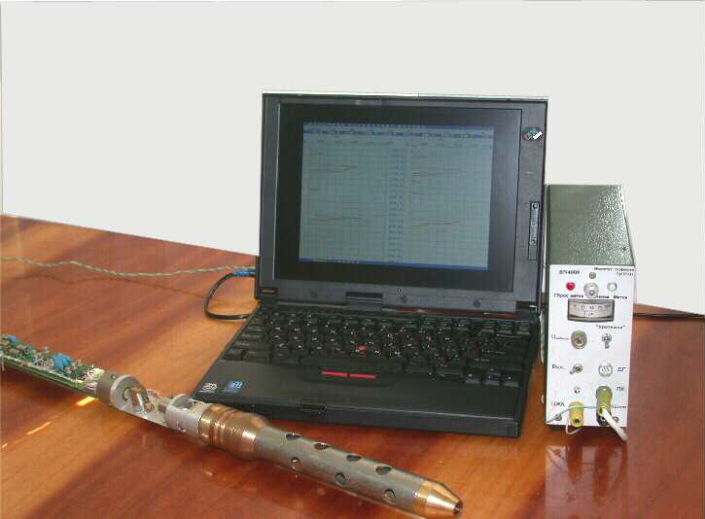
Комплексная аппаратура для одновременных измерений геоакустических и электромагнитных сигналов
МЭШ-42
Регистрация сигналов электромагнитного излучения производится на трех частотах: 45, 80 и 120 кГц.
Геоакустические сигналы регистрируются в трех частотных диапазонах: 100-500, 500-5000 и 2500-5000 Гц.
Позволяет проводить одновременную запись сигналов ГАЭ и ЭМИ
Прибор может работать, как в режиме каротажа, так и в режиме временных измерений.
X1-X4
Y1-Y4
Z1-Z4
F45,
F80,
F120
$$Н_{1−4}=\sqrt{{X_{1−4}}^{2}+{Y_{1−4}}^{2} }$$
результирующая
с двух
горизонтальных
датчиков
Группа измеренных параметров

Slide 4
РЕШАЕМЫЕ ЗАДАЧИ В РУДНЫХ И ОПОРНО-ПАРАМЕТРИЧЕСКИХ СКВАЖИНАХ
Каротаж:
1.1. Выделение и изучение зон трещиноватости и тектонической нарушенности горных пород по стволу скважины;
1.2. Оценка геодинамического состояния пород и прогноз геологических осложнений при проходке скважины;
1.3. Разделение геологических разрезов скважин по динамической активности.
1.4. Выявление интервалов процессов флюидогазодинамики.
2. Краткосрочный мониторинг:
2.1. Экспресс оценка геодинамической активности зон трещиноватости, интервалов флюидогазодинамики, зон контактов и тектонической нарушенности горных пород.
3. Долгосрочный мониторинг:
3.1. Изучение напряженно-деформированного состояния геологической среды.

Slide 5
Краткая характеристика Копанского участка
Копанское месторождение было открыто в 1929 г. Разведочные работы проводились в 1950-1955 гг. На месторождении выявлены три зоны вкрапленных руд: Западная, Главная и Восточная.
Основные породообразующие нерудные минералы – плагиоклаз, моноклинный пироксен, обыкновенная роговая обманка, эпидот, циозит и клиноциозит, хлорит. В незначительных количествах присутствуют биотит, оливин, гиперстен, апатит.
Главные рудные минералы – титаномагнетит и ильменит. В зависимости от соотношения рудных минералов выделяются ильменитовые, ильменит- титаномагнетитовые и титаномагнетитовые руды.

Slide 6
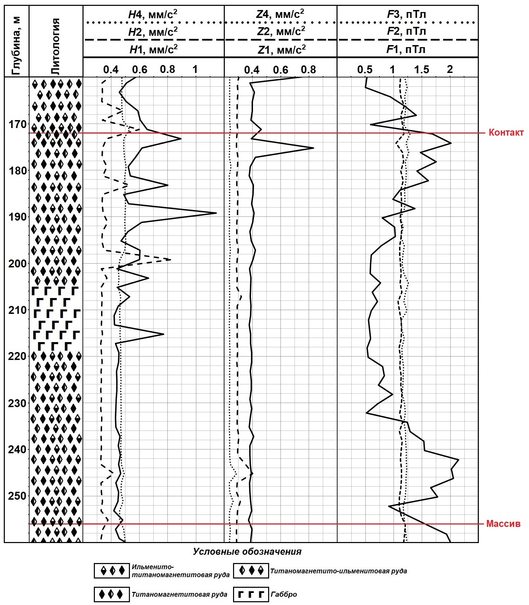
Скважина №1 Копанского участка. Фрагмент каротажа сигналов
ГАЭ и ЭМИ
Глубина 172 м – Контакт ильменито-титаномагнетитовая руда и титаномагнетитовая руда
Глубина 256 м – Массив титаномагнетито-ильменитовой минерализации

Slide 7
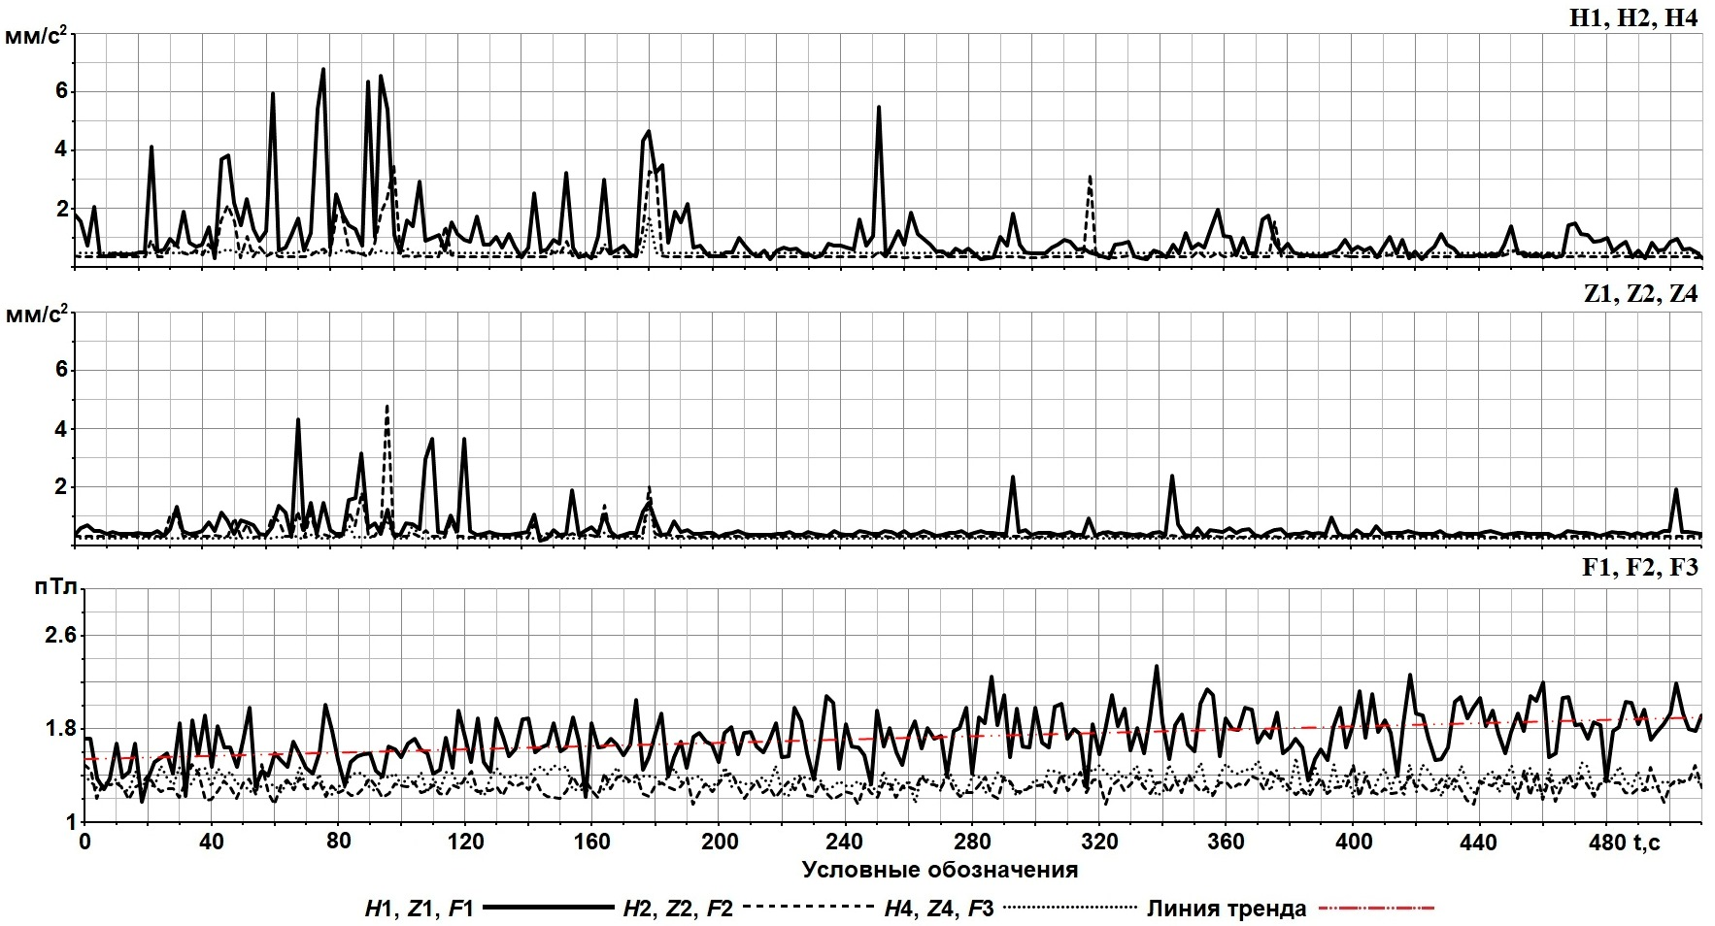
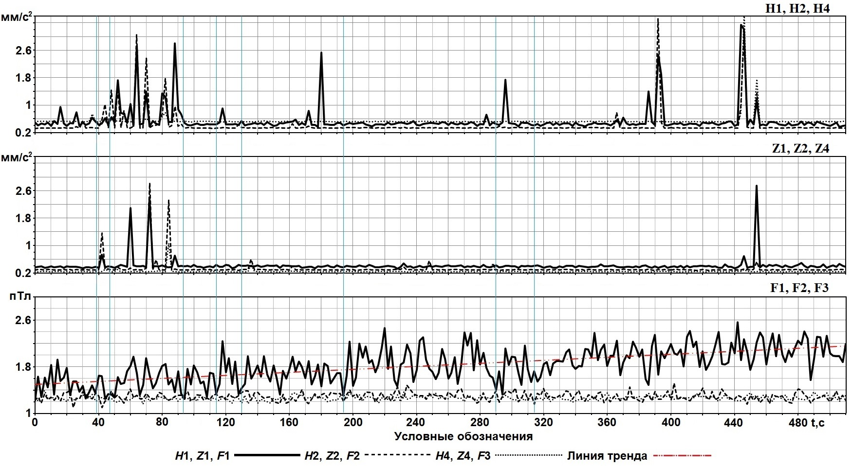
Скважина №1 Копанского участка. Результаты краткосрочного мониторинга
Глубина 170 м - Контакт
Глубина 256 м - Массив

Slide 8
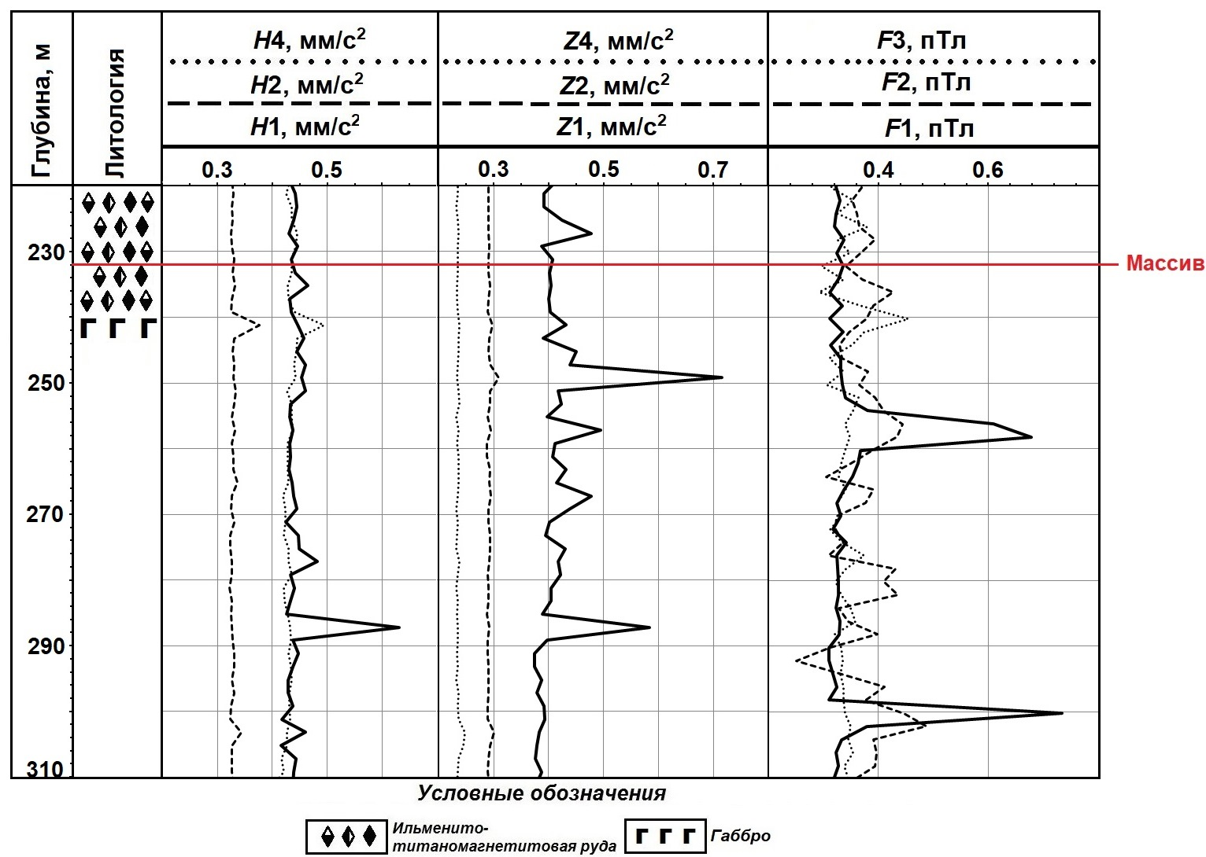
Скважина №2 Копанского участка. Фрагмент каротажа сигналов
ГАЭ и ЭМИ
Глубина 232 м – Массив ильменито-титано-
магнетитовой минерализации

Slide 9
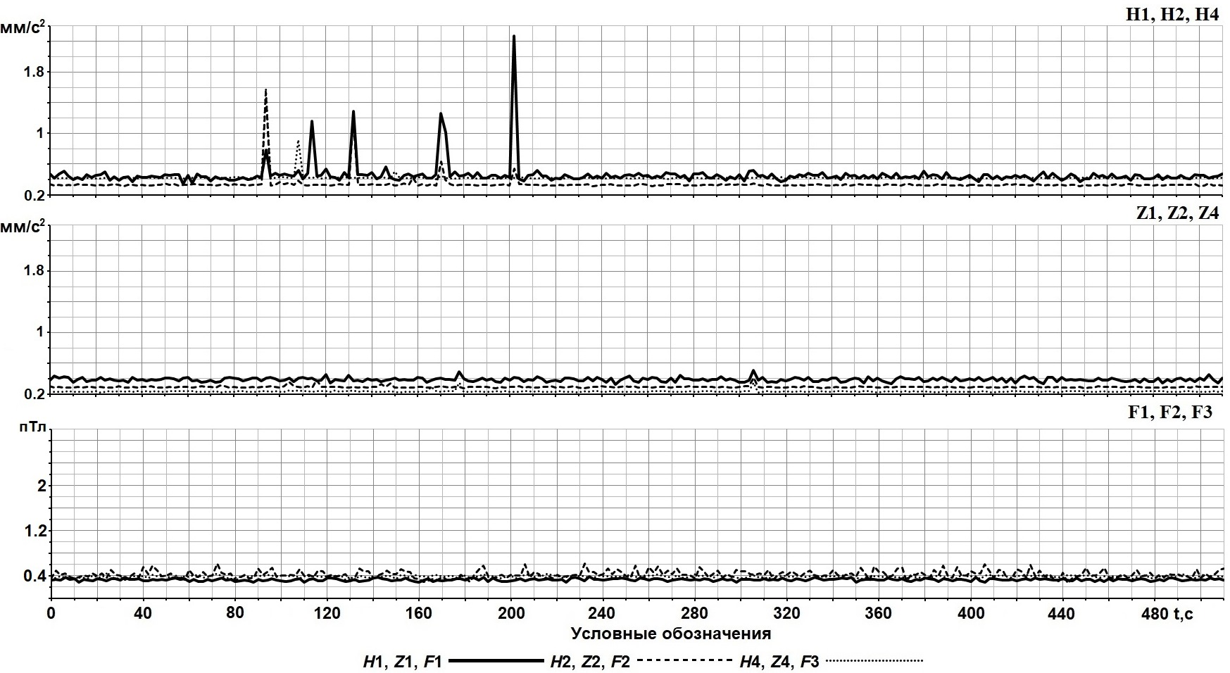
Скважина №2 Копанского участка. Результаты краткосрочного мониторинга.
Глубина установки скважинного прибора – 232 м.

Slide 10
Заключение
В результате проведенных исследований в данной скважине, было установлено:
Скважина №1
Ранее выделенный по геологическим данным контакт ильменито-титаномагнетитовых и титаномагнетитовых пород на глубине 172 м выделяется по диаграммам параметров ГАЭ и ЭМИ как в режиме каротажа, так и в режиме краткосрочного мониторинга.
Верхняя часть измеренного интервала (160-220 м) является геодинамически активной и возможно может представлять угрозу для дальнейших скважинных исследований в виде образования каверн и пр.
В нижней части измеренного интервала (232-252 м) по диаграммам ЭМИ (параметр F1–45 кГц) отмечается зона повышенной напряженности горных пород, тогда как по диаграммам ГАЭ весь нижний интервал представлен плотными породами без интенсивного трещинообразования. При этом, по результатам краткосрочного мониторинга на глубине 256 м выделяется скрытая динамическая активность.
Скважина №2
В результате краткосрочного мониторинга в массиве ильменито-титаномагнетитовой руды так же была выявлена скрытая геодинамическая активность, но гораздо меньшей интенсивности, что подтверждается результатами каротажа сигналов ГАЭ и ЭМИ в этой точке.
Результаты исследований сигналов геоакустической эмиссии и электромагнитного излучения в скважинах Копанского участка являются хорошими примерами использования данных геофизических полей при изучении зон трещиноватости и оценки их геодинамической активности.

Slide 11
СПАСИБО ЗА ВНИМАНИЕ

